Slide 1
KERANGKA DASAR AGAMA ISLAM
Oleh : Asep Kusno Suseno Alf.,S.PdI.,M.Pd.

Slide 2
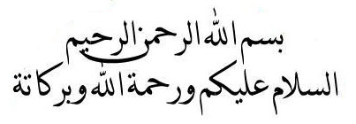

Slide 3
Sumber agama islam yaitu al-qur’an dan al-Hadist keduanya memuat komponen agama islam yang menjadi isi kerangka dasar agama dan ajaran islam.
Kerangka dasar agama islam merupakan pondasi yang utama bagi setiap muslim dan muslimah dalam kehidupannya.
Kerangka dasar islam terdiri dari aqidah, syari’ah dan akhlak.
PENDAHULUAN

Slide 4
PENDAHULUAN
Sumber Agama Islam:
● Al-Qur’an
● Al-Hadist
KOMPONEN AGAMA
ISLAM
Syari’ah
Akhlak
Aqidah
Kerangka Dasar Agama Islam

Slide 5
Rumusan masalah dari makalah ini adalah sebagai berikut :
1. Penjelasan kerangka dasar agama islam?
2. Apa pengertian dari aqidah?
3. Apa pengertian dari syari’ah?
4. Apa pengertian dari akhlaq
Rumusan Masalah

Slide 6
Makalah ini bertujuan untuk memahami materi tentang “Kerangka Dasar Agama Islam”, sehingga dapat menerapkannya dalam kehidupan sehari-hari.
Tujuan :

Slide 7
Aqidah
Aqidah ( bahasa Arab: الْعَقِيْدَةُ ) dalam istilah Islam yang berarti Iman.
Menurut etimologinya, aqidah dalam bahasa Arab berasal dari kata al-‘aqdu ( الْعَقْدُ ) yang berarti ikatan, at-tautsiiqu ( التَّوْثِيْقُ ) yang berarti kepercayaan atau keyakinan yang kuat, al-ihkaamu ( الاحْكَامُ ) yang artinya mengokohkan (menetapkan), dan ar-rabthu biquwwah ( الرَّبْطُ بِقُوَّةِ ) yang berarti mengikat dengan kuat.
Secara terminologi, aqidah adalah iman yang teguh dan pasti.
Aqidah juga dapat diartikan sejumlah kebenaran yang dapat diterima secara mudah oleh manusia berdasarkan akal, wahyu (yang didengar) dan fitrah

Slide 8
Syari’ah
Syari’ah secara etimologi berasal dari kata syar’u. Yang memiliki arti membuat jalan, penjelasan, tempat yang didatangi, dan jalan.
Adapun secara terminologi, syari’ah memiliki makna umum dan khusus. Makna syari’ah secara umum adalah agama yang telah dibuat oleh Allah, mencakup aqidah ( keyakinan ) dan hukum-hukumnya. makna khusus dari syari’ah yaitu peraturan yang dibuat oleh Allah yang berupa hukum-hukum dan larangan-larangan
لِكُلٍّ جَعَلْنَا مِنْكُمْ شِرْعَةً وَّمِنْهَاجًا
Al-Maidah 5:48
Untuk tiap-tiap umat diantara kamu, Kami berikan aturan dan jalan yang terang.

Slide 9
Akhlak
Pengertian akhlak secara etimologi, berasal dari kata khalaqa yang berarti mencipta, membuat, atau menjadikan. Akhlak adalah kata yang berbentuk mufrad, jamaknya adalah khuluqun, yang berarti perangai, tabiat, adat, atau khalaqun yang berarti kejadian, buatan
Secara terminologi, akhlaq berarti tingkah laku seseorang yang didorong oleh suatu keinginan secara sadar untuk melakukan suatu perbuatan yang baik
لِكُلٍّ جَعَلْنَا مِنْكُمْ شِرْعَةً وَّمِنْهَاجًا
Al-Maidah 5:48
Untuk tiap-tiap umat diantara kamu, Kami berikan aturan dan jalan yang terang.

Slide 10
Kesimpulan
Aqidah adalah semua sistem kepercayaan atau keyakinan .
Syari’ah adalah sistem norma (kaidah) Illahi yang mengatur hubungan manusia dengan Allah, mengenai hubungan manusia dengan sesama manusia dalam kehidupan sosial, hubungan manusia dengan benda dan alam lingkungan hidupnya.
Ilmu akhlak adalah ilmu yang menjelaskan arti baik dan buruk pada sikap dan perilaku manusia serta segala sesuatu yang berkenaan dengan sikap dan perbuatan yang seyogyanya diperlihatkan manusia terhadap manusia lain, dirinya sendiri dan lingkungan hidupnya. Sumber akhlak Islam adalah Al-Qur’an dan Al-Hadits.
Hubungan bagian-bagian kerangka dasar ajaran agama Islam adalah aqidah sebagai sistem kepecayaan yang bermuatan elemen-elemen dasar keyakinan yang menggambarkan sumber dan dan hakikat keberadaan agama. Sementara syari’ah sebagai sistem nilai yang berisi peraturan yang menggambarkan fungsi agama. Sedangkan akhlak, sebagai sistematika yang menggambarkan arah dan tujuan yang hendak dicapai agama.

Slide 11
SARAN
Jadikanlah Islam itu agama yang mulia, dengan cara menjalankan segala ajaran-Nya.
Jadilah manusia yang berakhlakul karimah, yang menjunjung tinggi nilai dan norma agama Islam.
Perdalam pengetahuan kita tentang ilmu yang menyangkut Islam.
Ikutilah syari’ah dalam Islam ketika hendak melakukan sesuatu.
Selalu menerapkan rukun Iman dan rukun Islam dalam kehidupan sehari-hari

Slide 12
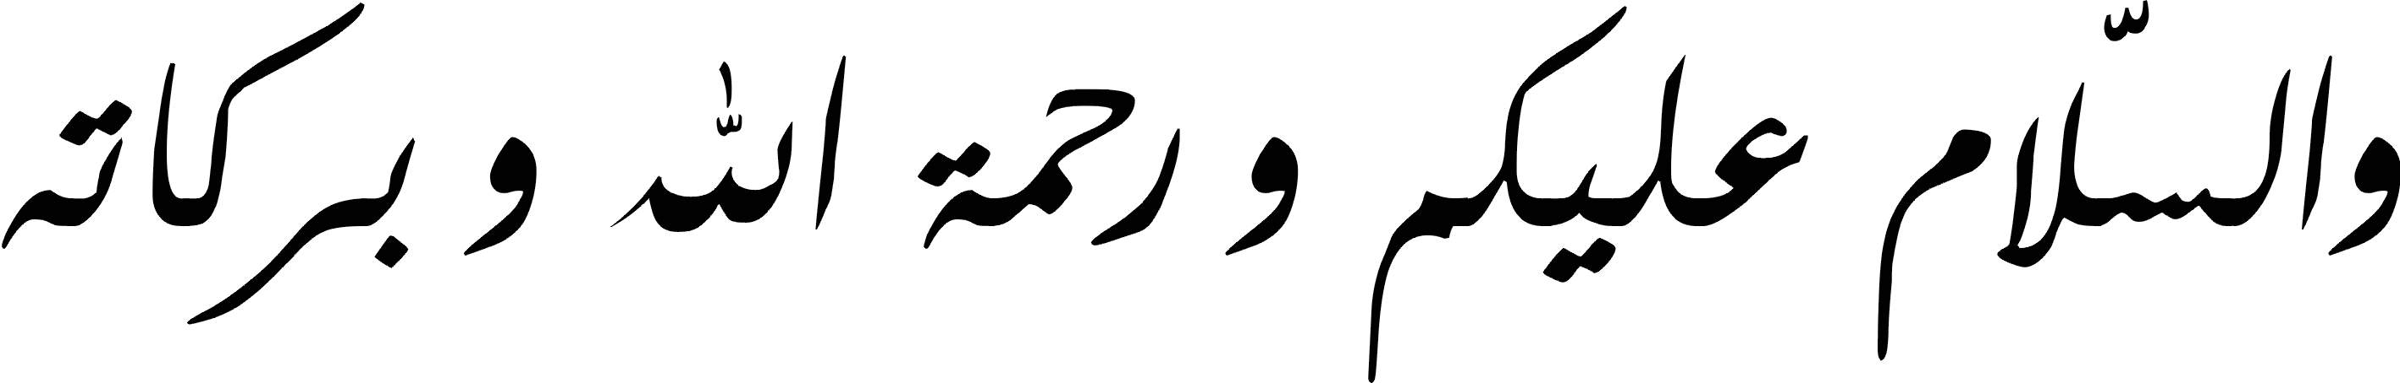
-SELESAI-

